Slide 1
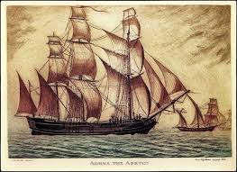
ΤΑ ΚΥΡΙΟΤΕΡΑ ΕΠΑΝΑΣΤΑΤΙΚΑ ΚΙΝΗΜΑΤΑ
ΕΝΟΤΗΤΑ Β
ΚΕΦΑΛΑΙΟ 9

Slide 2
ΣΗΜΑΝΤΙΚΕΣ ΠΟΛΕΜΙΚΕΣ ΣΥΓΚΡΟΥΣΕΙΣ ΕΛΛΗΝΩΝ ΚΑΙ ΕΥΡΩΠΑΙΩΝ ΜΕ ΤΟΥΣ ΤΟΥΡΚΟΥΣ
Κερκυραίοι ,Κρητικοί και Μανιάτες μαζί με Βενετούς και Ισπανούς πολεμούν τους Τούρκους με επιχειρήσεις είτε στην ξηρά είτε στη θάλασσα.
Στη Ναυμαχία της Ναυπάκτου (αλλιώς ναυμαχία του Λεπάντο) που έγινε το 1571 ο τουρκικός στόλος καταστράφηκε ολοκληρωτικά από τους Δυτικούς.
Συμμετείχαν και ελληνικά πλοία.

Slide 3
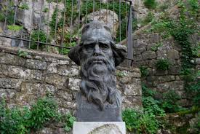
ΔΙΟΝΥΣΙΟΣ Ο ΦΙΛΟΣΟΦΟΣ
Ο Μητροπολίτης Λαρίσης Διονύσιος ,γνωστός ως Φιλόσοφος (οι Τούρκοι τον αποκαλούσαν ειρωνικά <<Σκυλόσοφο>> ) ,το 1600 ξεσήκωσε την ορεινή Θεσσαλία.
Αποτυγχάνει και διαφεύγει στη Ρώμη και από εκεί στην Ισπανία ζητώντας βοήθεια.
Εννιά χρόνια αργότερα επιστρέφει ξεσηκώνοντας τους Θεσσαλούς να εξεγερθούν.
Βρήκε μαρτυρικό θάνατο το 1611 από τους Τούρκους.

Slide 4
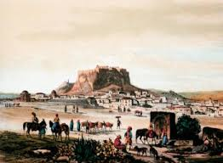
ΣΥΓΚΡΟΥΣΕΙΣ ΒΕΝΕΤΩΝ ΜΕ ΤΟΥΡΚΟΥΣ
Πολιορκία Αθήνας από τους Βενετούς...
Κατάληψη Πελοποννήσου το 1699
Ανακατάληψη Πελοποννήσου από τους Τούρκους δύο δεκαετίες αργότερα
Από τότε η Βενετία σταμάτησε να εμπλέκεται ενεργά στις ελληνικές υποθέσεις.

Slide 5
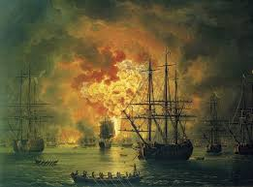
ΟΡΛΩΦΙΚΑ
Το 1770 οι αδερφοί Ορλώφ έφτασαν με Ρώσους και Έλληνες στρατιώτες στη Μάνη.
Ο ολιγάριθμος ορθόδοξος στόλος νίκησε τους Οθωμανούς στη ναυμαχία του Τσεσμέ (περιοχή της Τουρκίας απέναντι από τη Χίο).
Οι συγκρούσεις τερματίστηκαν με τη συνθήκη του Κιουτσούκ Καϊναρτζή (οι Έλληνες έμποροι απέκτησαν το δικαίωμα να υψώνουν τη ρωσική σημαία στα καράβια τους).

Slide 6
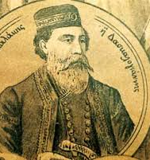
ΕΞΕΓΕΡΣΗ ΣΤΑ ΣΦΑΚΙΑ ΤΗΣ ΚΡΗΤΗΣ
Ο πρόκριτος Ιωάννης Βλάχος ή Δασκαλογιάννης (ονομάστηκε έτσι επειδή ήταν μορφωμένος καθώς είχε σπουδάσει στο εξωτερικό) τέθηκε επικεφαλής της εξέγερσης στα Σφακιά το 1770.
Η εξέγερση αποτυγχάνει και ο Δασκαλογιάννης μαζί με τους συντρόφους του φυλακίστηκε στο Χάνδακα (Ηράκλειο).
Στις 17 Ιουνίου 1771 ο Δασκαλογιάννης βρίσκει φρικτό θάνατο στα χέρια των Τούρκων μαζί με άλλους συναγωνιστές του.

Slide 7
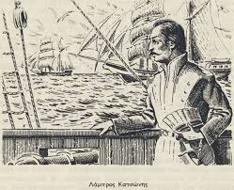
ΛΑΜΠΡΟΣ ΚΑΤΣΩΝΗΣ
Ο Λάμπρος Κατσώνης καταγόταν από τη Λιβαδειά και ήταν αξιωματικός του ρωσικού στρατού.
Έκανε επιθέσεις στο Αιγαίο εναντίον τουρκικών πλοίων έχοντας ως ορμητήριο το νησί Κέα.
Είχε μαζί του τον Γεώργιο Ανδρίτσο, πατέρα του γνωστού ήρωα της Επανάστασης Οδυσσέα Ανδρούτσου.

Slide 8
ΠΟΥ ΣΤΡΕΦΟΝΤΑΙ ΟΙ ΥΠΟΔΟΥΛΟΙ ΕΛΛΗΝΕΣ ΓΙΑ ΒΟΗΘΕΙΑ
Οι ελπίδες των σκλαβωμένων Ελλήνων στρέφονται προς τους Γάλλους του Ναπολέοντα (βοηθούν σε αυτό οι ιδέες της Γαλλικής Επανάστασης και τα διάφορα δημοσιεύματα υπέρ των Γάλλων).
Γρήγορα οι ελπίδες αυτές διαψεύστηκαν.
Κοντά στο 1800 οι υπόδουλοι συνειδητοποιούν ότι η απελευθέρωση θα προέλθει από τους ίδιους.

Slide 9
ΑΣΚΗΣΗ 1 Να συμπληρώσεις τα κενά των παρακάτω προτάσεων.
1. Το 1600 ξεσήκωσε τους Έλληνες στην ορεινή Θεσσαλία ο …....................... .
2.Το επαναστατικό κίνημα που ξεκίνησε από τη Μάνη στα 1770 , με την υποκίνηση της Ρωσίας ,είναι γνωστό με την ονομασία .............................................. .
3. Ηγέτης του κινήματος στα Σφακιά το 1770 ήταν ο ..................................................... .
4.Πολλές καταστροφές στα τουρκικά πλοία στο Αιγαίο προκάλεσε η δράση του .......................... .
5. Ο Διονύσιος ο Φιλόσοφος ονομάστηκε ειρωνικά από τους Τούρκους .............
.............................. .

Slide 10
ΑΣΚΗΣΗ 2 Να αντιστοιχίσετε τα γεγονότα με τις ημερομηνίες.
Ναυμαχία της Ναυπάκτου
Οι αδερφοί Ορλώφ φτάνουν στη Μάνη.
Ο Διονύσιος ο Φιλόσοφος ξεσηκώνει τους Θεσσαλούς.
Οι Βενετοί καταλαμβάνουν σχεδόν όλη την Πελοπόννησο.
1770
1600
1699
1571

Slide 11
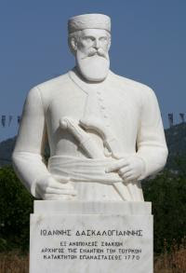

Slide 12
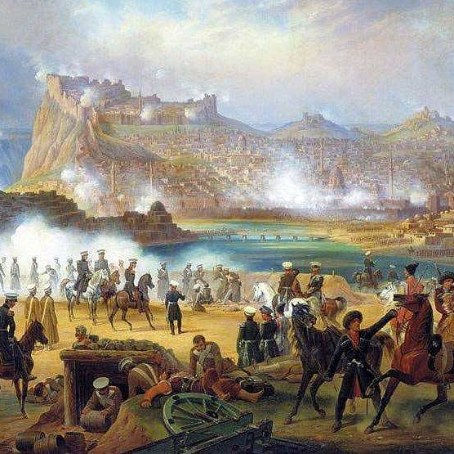
Η συνέχεια την επόμενη φορά!!!
Καλό Σαββατοκύριακο!!!
Να περάσετε όμορφα!!!

